Slide 1

Projet d’application
3ème STI 2017
Encadrant
A. HAFIANE
Projet d’implémentation de réseaux neuronaux
Convolutifs sur une Raspberry pi 3 pour
De la reconnaissance d’objet
Etudiants
C. BERTUGLIA
F. FROGER
T. LUU
F. RONTEIX--JACQUET

Slide 2
Le sujet

Slide 3
L’organisation du travail

Slide 4
La vision

Slide 5
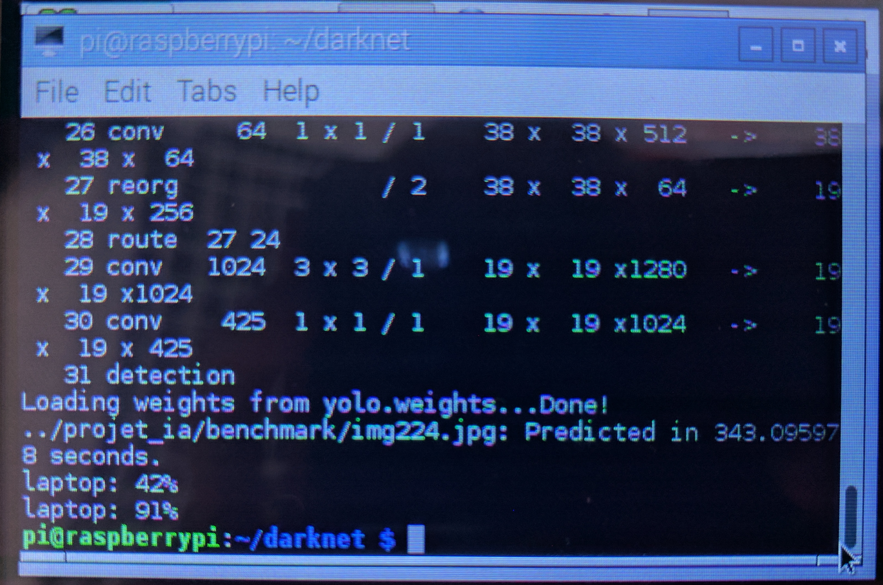
L’affichage

Slide 6
Les recherches pour l’IA

Slide 7
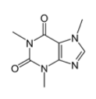
Les recherches pour l’IA
caffe.berkeleyvision.org

Slide 8
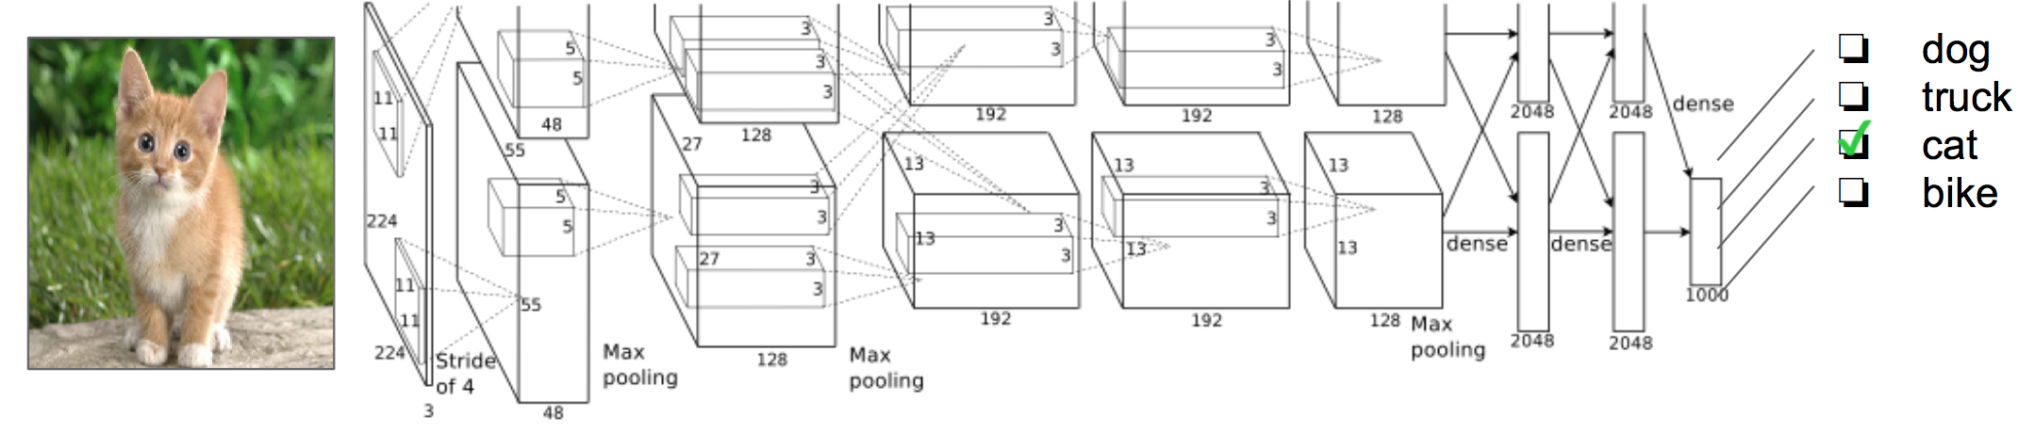
Les recherches pour l’IA

Slide 9
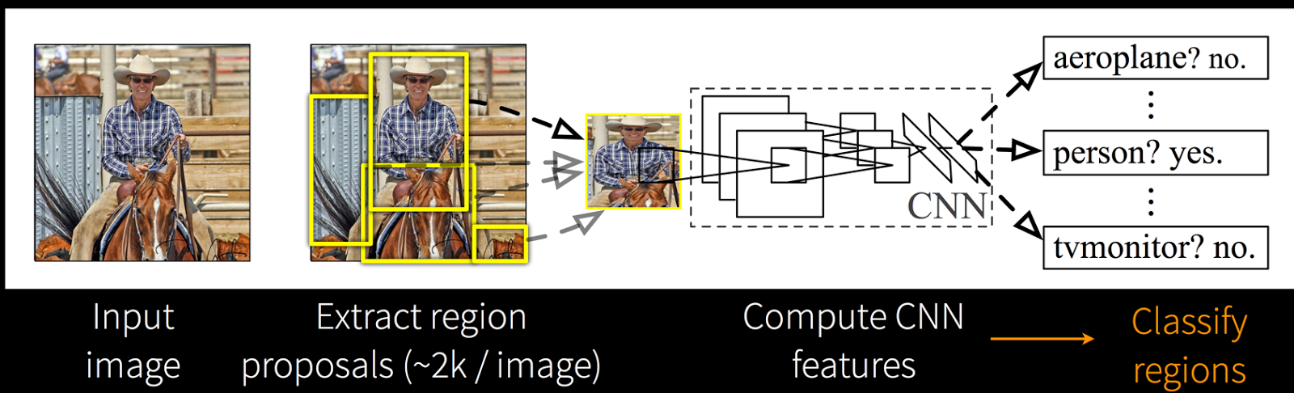
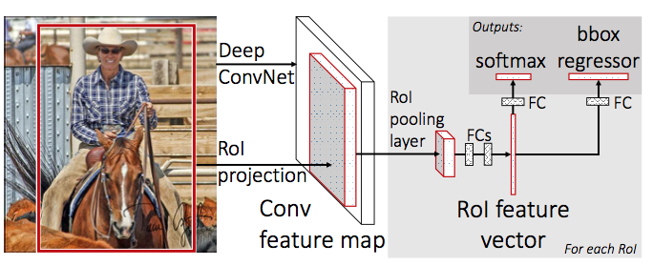
Les recherches pour l’IA

Slide 10

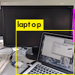
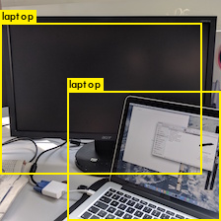
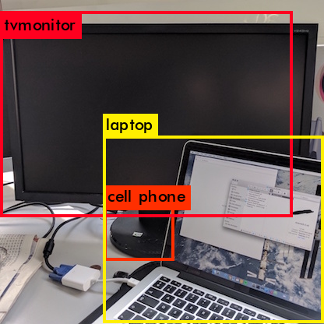
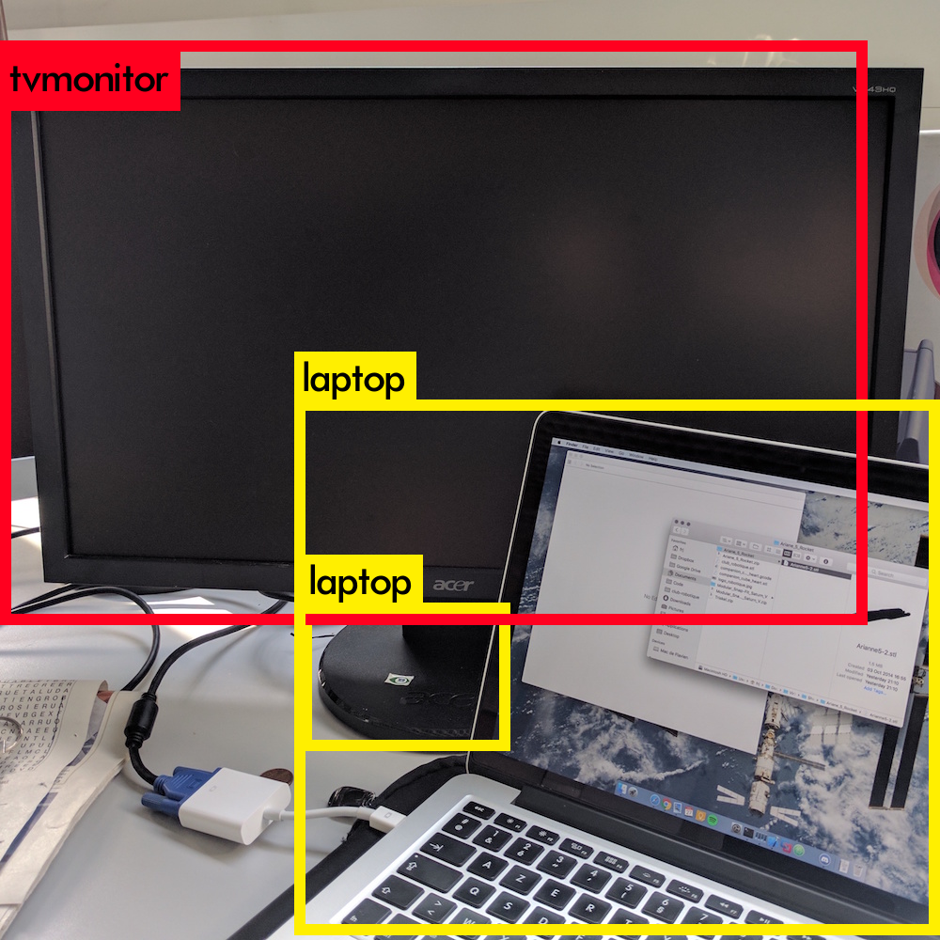
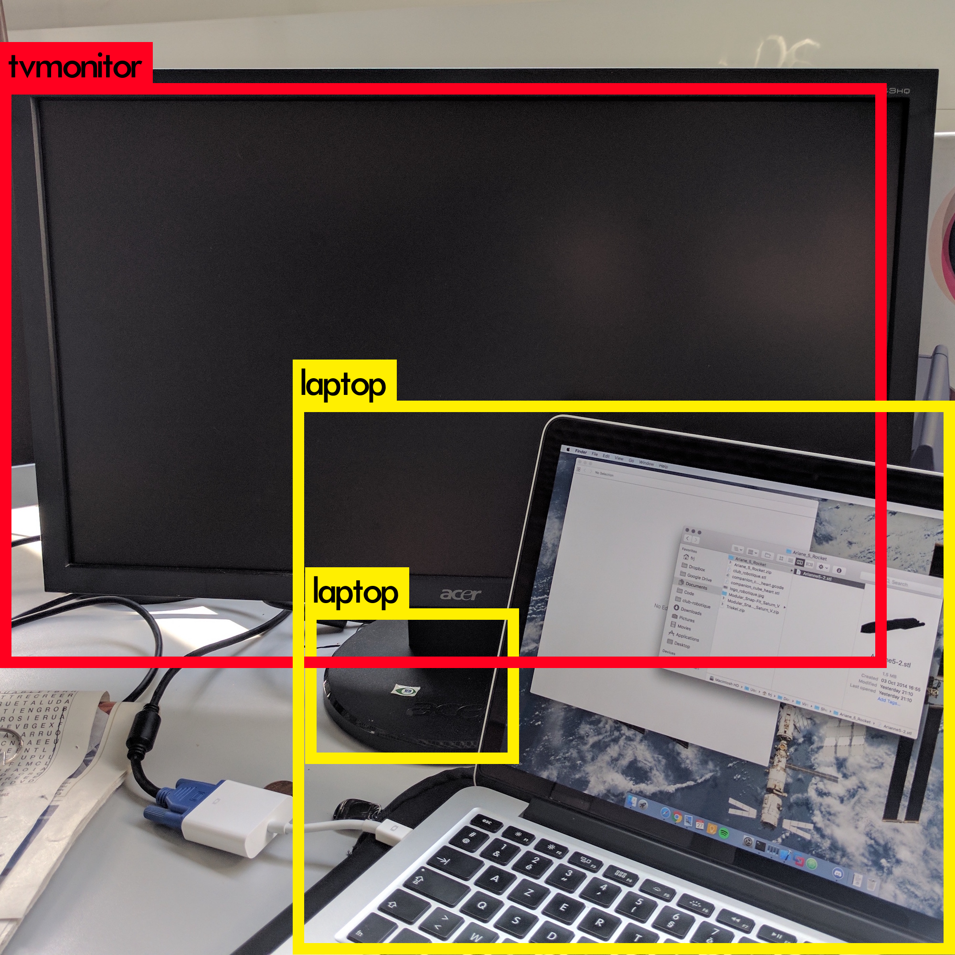
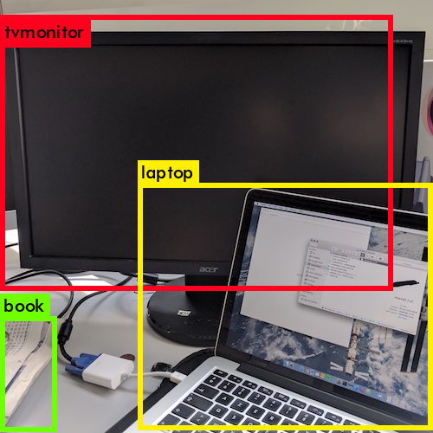
Benchmark Yolo
50x50
100x100
224x224
416x416
500x500
1000x1000
2000x2000
Monitor (0) | Monitor (0) | Monitor (0) | Monitor (44) | Monitor (48) | Monitor (62) | Monitor (61)
Laptop (0) | Laptop (85) | Laptop (91) | Laptop (87) | Laptop (88) | Laptop (88) | Laptop (88)
 | E (24) | E (42) | E (28) | E (31) | E (31) | Book (28)
Performance sur CPU seulement :
PC (Intel i5-3230 2.6GHz) : 18.3 sec
RPI (Broadcom 2837 1.2 GHz) : 340 sec

Slide 11
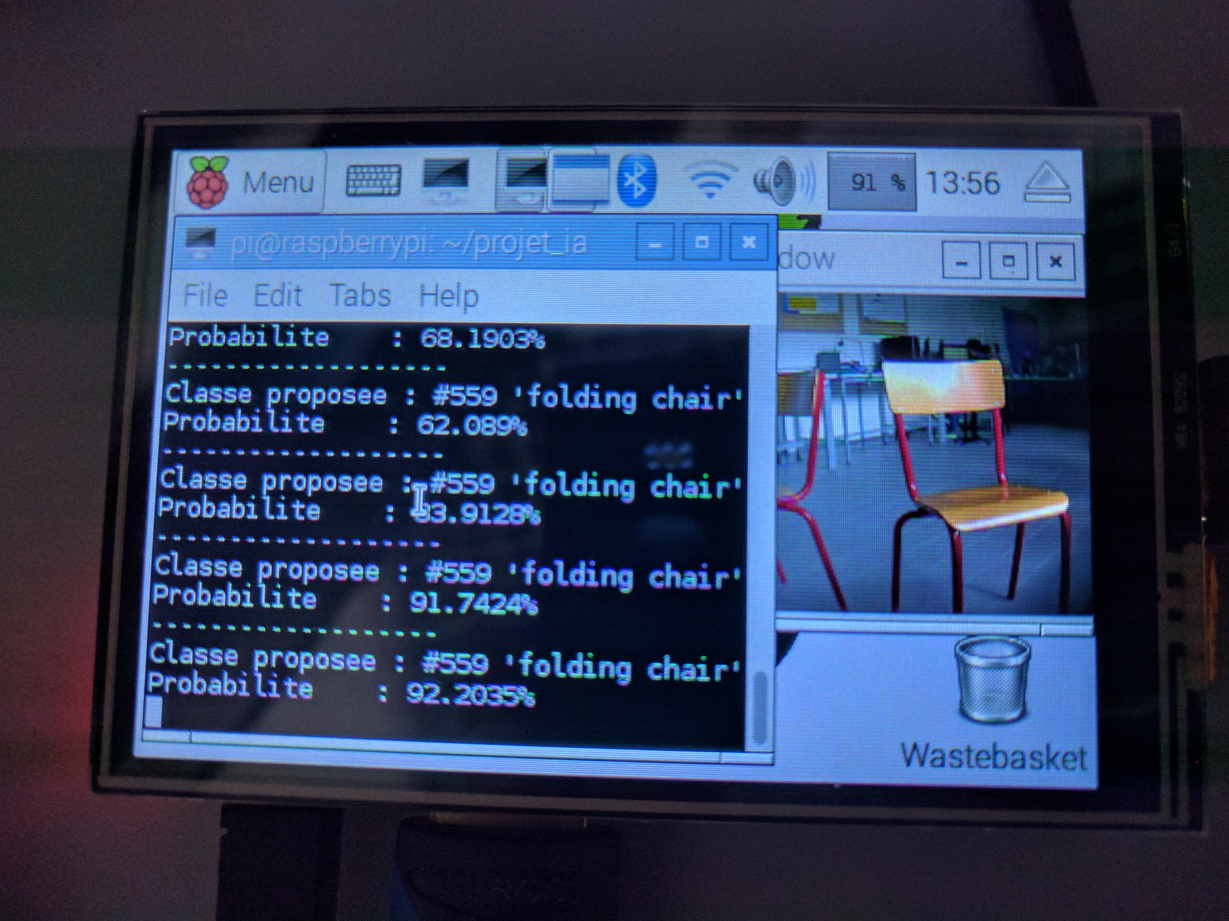
Implémentation IA vision

Slide 12
DEMO

